Slide 1
Проект PyGame
Выполнили:
Кузнецовым Ярославом Афанасьев Игорь

Slide 2

Сюжет
Главный герой убегает от монстров. Но их слишком много, они со всех сторон идут на тебя, приходится отстреливаться.
Самое главное: помни у тебя 5 сердечек – теряешь последнее и монстры утащат тебя в бездну, так что будь осторожен. А на всякий случай по карте разбросаны аптечки, наступая на которые ты восстанавливаешь одну жизнь.
Цель
Продержись как можно дольше, возможно монстры отстанут от тебя.

Slide 3


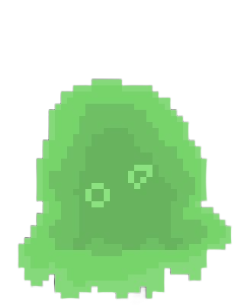
Возможности игры
01
03
04
02
Пули
БЕГ (кнопки W, A, S, D)
Монстры бегут за тобой
На карте появляются аптечки и бонусы
Пули вылетают автоматически
Главный герой

Slide 4
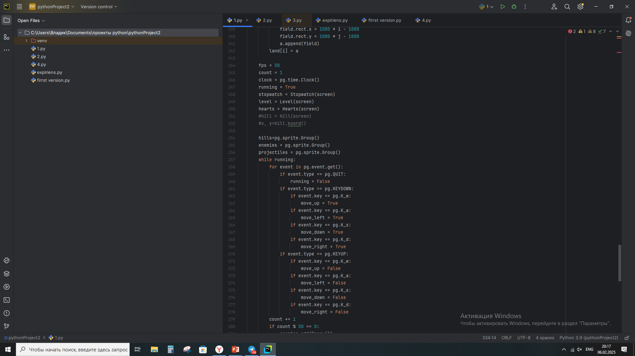


Как мы это сделали
Составили ТЗ
Написали код
Нарисовали спрайты
Протестировали
Выявили недоработки
Закрыли проблемы
Получили игру

Slide 5
Плюсы и минусы игры
Яркие кастомные персонажи
+
-
Играть можно даже на слабых устройствах
Нет рейтинга игроков
Понятный и приятный интерфейс
+
-
Нельзя поиграть
с другом
Вся информация о персонаже собрана в одном месте – правом верхнем углу

Slide 6



Можно перейти к тестированию

